Slide 1
Curso Desarrollo API-REST .Net core
Módulo 5

Slide 2
¿Que vamos a aprender?
EntityFramework Core
Conceptos Básicos
Modelado de EntityFramework Core
Code First
Database First con Scaffolding (Ingeniería inversa)
Configuración de Scrutor
Configuración de automapper
CRUD con patrón Repository
Buenas prácticas y mejoras de rendimiento con EF Core
Test unitarios y Tests de integración

Slide 3
¿Qué es EntityFramework Core?
Entity Framework Core es un Framework ORM (Object Relational Mapper o Asignador Relacional de objetos).
Al igual que todo lo de .NET Core es de código abierto.
EF Core representa una gran mejora con respecto a ADO.NET proporcionando métodos internos para acceder y almacenar la información de una base de datos.
EF Core es compatible con muchos motores de base de datos entre los cuales podemos destacar los siguientes:
SQL Server
SQLite
PostgresSQL
MySQL
MariDB
Firebird
Oracle

Slide 4
¿Qué es EntityFramework Core? (II)
Es un framework que utiliza Programación Orientada a Objetos.
Alternativas a .NET Core:
Dapper
Nhibernate
Telerik Data Access
Genome
DataObjects.NET
¿Qué necesitamos para utilizar este framework?
El Nuget: Microsoft.EntityFrameworkCore.SqlServer
Y el Nuget: Microsoft.EntityFrameworkCore.Tools
Y el Nuget: Microsoft.EntityFrameworkCore
Y el Nuget: Microsoft.EntityFrameworkCore.Design

Slide 5
Modelado de EntityFramework Core
El modelado en Entity Framework Core, es la forma en la que se mapea la Base de Datos con el ORM. Por tanto es bastante importante tener un buen modelado para poder tener buenos resultados.
Existen tres formas de mapear la base de datos con Entity Framework
Por Convenciones, que son un conjunto técnicas que utiliza para compilar el modelo de datos y posteriormente generar la base de datos.
Por DataAnotations, que son atributos que se añaden en la clase modelo que posteriormente se utilizaran para ese mapeo de la base de datos, el código implementado por DataAnotations modifica el comportamiento de las convenciones.
Por Fluent-Api, que es la forma más potente de realizar el modelado que traducirá la base de datos, es una clase C# donde se establece la configuración que se desee sobre el modelo de datos, la configuración establecida por fluent-api modifica el comportamiento de los DataAnotations y de las convenciones. Por lo que podríamos decir que es la forma más fuerte de establecer las propiedades de EntityFramework Core.

Slide 6
Modelado de EntityFramework Core (II)
Hay que tener claro una serie de conceptos a la hora de utilizar EntityFramework que describimos a continuación:
Modelos de EF Core: Son Clases C# que dependiendo de como lo configures se generará de una forma u otra la tabla en base de datos, utilizando ingeniería inversa (generando el código C# mediante la base de datos) generaran unas clases C# según se creen las tablas de base de datos.
Contextos: Es el mapeo de la base de datos en memoria, si quieres que tu tabla aparezca en la base de datos es necesario que este en el contexto, y si se utiliza ingeniería inversa, todas las tablas que quieras generar se aplicarán sobre ese contexto y solo podrás realizar operaciones sobre las tablas que utilices.
ChangeTracker: EF Core, realiza un seguimiento de los cambios que se van produciendo sobre un modelo (Clase C# que se mapea a tabla de base de datos) con el fin de poder aplicar los cambios a ese objeto en base de datos automáticamente cuando se decida salvar los cambios en base de datos.

Slide 7
Modelado de EntityFramework Core (III)
Por convención un tipo de dato equivale a un tipo de dato en Base de Datos salvo que se configure expresamente a continuación pongo los datos más comunes:
string [C#] -> nvarchar(max) [SqlServer]
int [C#] -> int [SqlServer]
DateTime [C#] -> datetime2(7) [SqlServer]
bool [C#] -> bit [SqlServer]
byte[] -> varbinary(max)

Slide 8
Modelado de EntityFramework Core (IV)
A continuación vamos a describir una serie de técnicas de modelado de datos como se haría de las diferentes formas disponibles en EF Core:
Asignar una propiedad de la tabla como clave primaria:
Por Convención toda propiedad de un objeto que utilice el nombre “Id”, “ID”, “PropertyId” y “PropertyID” automáticamente será mapeado como PrimaryKey en base de datos.
Por DataAnotations hay que poner el atributo [Key] sobre la propiedad de la clase que se pone como clave primaria.
Por Fluent-Api en el método OnModelCreating() de la clase DbContext se añadiría de la siguiente forma: modelBuilder.Entity<Order>.HasKey(e => e.DniCustomer);
Como he explicado anteriormente lo que se hace en Fluent-Api invalida la configuración de DataAnotations y lo configurado por DataAnotations invalida la convención.

Slide 9
Modelado de EntityFramework Core (V)
Incluir y excluir modelos de la base de datos:
Por Convención, los modelos incluidos en la clase DbContext serán los que se mapearan en la base de datos, a su vez si una tabla no está incluida en el contexto pero está añadida como propiedad de navegación dentro de una clase del DbContext también será añadida a la base de datos.
Por DataAnotations, los modelos que no queremos que se mapeen en la base de datos tenemos que añadirle la propiedad [NotMapped]
Por Fluent-Api, los modelos que no queremos mapear en la base de datos tenemos que poner la siguiente línea de código en el método OnModelCreating: modelBuilder.Igoner<NameOfModel>();
Esta misma técnica se utilizaría exactamente igual en propiedades de un Modelo (o columna de una tabla de base de datos)

Slide 10
Modelado de EntityFramework Core (VI)
Asignar dos propiedades de una clase como clave primaria compuesta:
Por Convención, no es posible realizar este comportamiento.
Por DataAnotations, no es posible realizar este comportamiento.
Por Fluent-Api, se realizaría añadiendo la siguiente línea de código en el método OnModelCreating: modelBuilder.Entity<ModelName>.HasKey(e => new { e.PropertyId1, e.PropertyId2 });
Por funcionamiento interno de Entity Framework un PrimaryKey único en base de datos es autoincrementable se puede modificar el comportamiento de las siguientes formas:
Por Convención, no es posible realizar esta modificación del comportamiento.
Por DataAnotations, se realiza utilizando el siguiente atributo: [DatabaseGenerated(DatabaseGeneratedOption.None)]
Por Fluent-Api, se realiza añadiendo la siguiente línea en el método OnModelCreating de la siguiente forma: modelBuilder.Entity<NameOfModel>().Property(c => c.PropertyName).ValueGeneratedNever();

Slide 11
Modelado de EntityFramework Core (VII)
Campos Requeridos en EntityFramework Core:
Por Convención, son requeridos todos los campos no nulables en C#, es decir propiedades de tipo: string, int?, DateTime?,byte[], etc. Serían nulables en base de datos.
Por DataAnotations, simplemente basta con añadir un el atributo: [Required] y pasaría a ser requerido.
Por Fluent-Api, sería añadirlo de la siguiente forma: modelBuilder.Entity<NameOfModel>.Property(c => c.PropertyName).IsRequired();

Slide 12
Modelado de EntityFramework Core (VIII)
Restringir la longitud máxima en base de datos:
Por Convención, sino le indicamos nada deja al proveedor de base datos que elija el tamaño correspondiente, por ejemplo un string equivale en base de datos a un nvarchar(max).
Por DataAnotations, es posible modificar ese comportamiento con el siguiente atributo: [MaxLength(500)]
Por Fluent-Api, es posible modificar el comportamiento de la siguiente forma: modelBuilder.Entity<NameOfModel>().Property(c => c.PrpertyName).HasMaxLength(500)
Crear un Índice de una tabla de base de datos:
Por Convención, un índice es creado en cada propiedad o conjunto de propiedades que son utilizadas como clave ajena.
Por DataAnotations, no es posible realizar esta acción
Por Fluent-Api: se añade utilizando la línea HasIndex(e => e.PropertyName);

Slide 13
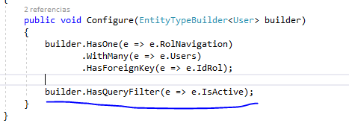
Modelado de EntityFramework Core (IX)
En Entity Framework Core es posible añadir filtros globales que permiten que todas las querys lanzadas con el ORM tengan por defecto esos filtros, para configurar esos filtros hay que hacerlo mediante fluent-api de la siguiente forma:
Para lanzar una query sin tener en cuenta esos filtros globales se añadiría en la query: .IgnoreQueryFilters()

Slide 14
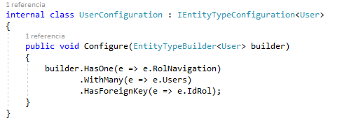
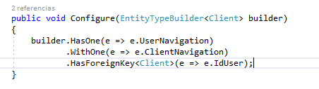
Modelado de EntityFramework Core (X)
Relación Uno a Muchos Ejemplo:
Relación Uno a Uno Ejemplo:

Slide 15
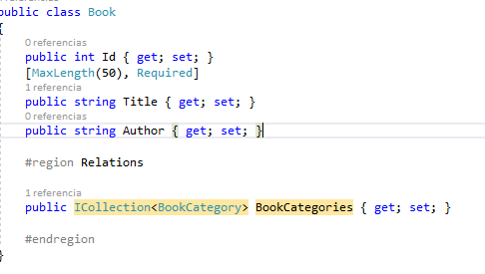
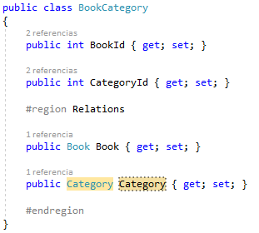
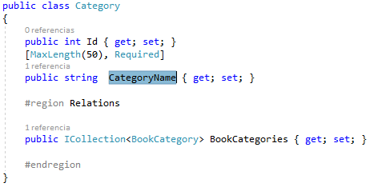
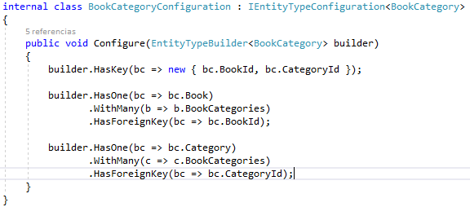
Modelado de EntityFramework Core (XI)
Relación muchos a muchos:
Y la configuración en fluent-api sería la siguiente:

Slide 16
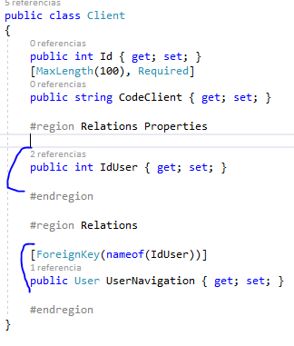
Modelado de EntityFramework Core (XII)
Para establecer los ForeingKey mediante DataAnotations para poder establecer relaciones de uno a muchos o de uno a uno entre dos tablas se haría de la siguiente forma:

Slide 17
Code-First EF Core
EF Core, su flujo normal de ejecución es mediante Code-First y las migraciones.
¿Qué son las migraciones?
Tal y como hemos explicado anteriormente, con EF Core se produce un mapeo entre la base de datos y el código C#, pues el proceso de actualizar la base de datos una vez programado el código se hace mediante migrations.
Las migrations es código C# donde se puede ver las operaciones que se van a aplicar en la base de datos, para lanzar una migración hay que lanzar el comando Add-Migration “nameOfMigration”, para aplicar los cambios en base de datos hay que lanzar el comando Update-Database.
Las migraciones disponen un método Up y un método Down donde en el primero pone los cambios que va a aplicar en la base de datos y método Down el código para revertir el código, para borrar una migration hay que lanzar el comando Remove-Migration

Slide 18
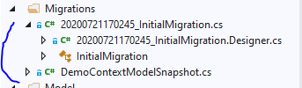
Code-First EF Core (II)
Una vez generada la primera migración hay que tener en cuenta que se generan tres archivos como podemos observar:
Los dos primeros ficheros son los generados en la migración y el Designer está totalmente asociado a la migración, por otra parte está el …ModelSanpshot.cs, ese es el fichero más importante de las migraciones donde se registra el 100% del modelo de datos y el que hay que llevar cuidado a la hora de tener que realizar una edición ya que podemos provocar que luego las migraciones no generen el código correctamente y apliquen más cambios de los que solicitamos. Normalmente ese fichero no hay que editarlo salvo un conflicto de código. Es un fichero que se va actualizando en cada migración automáticamente.

Slide 19
Code-First EF Core (III)
Por otra parte hay una funcionalidad bastante útil, donde nos permite generar los Scripts SQL de una migración en concreta o de un grupo de migraciones, algo bastante útil para aplicar cambios en entornos productivos o aplicar cambios en otros entornos de una forma bastante sencilla, concretamente hay que utilizar el siguiente comando:
Script-Migration (con este comando obtendríamos el SQL de todas las migraciones).
Script-Migration –from NameMigration (con este comando obtendríamos el código SQL desde la migración que le indiquemos hasta el final).
Script-Migration –from NameMigrationFrom –to NameMigrationTo (Con este comando acotariamos de inicio a fin el código SQL que queremos generar).
(DEMO)

Slide 20
Database First con Scaffolding
Una vez que sabemos como funciona el modelado de EF Core, podemos ver otra solución para trabajar con este ORM. Se trata de crear las tablas y relaciones de la base de datos previamente y posteriormente con un comando sobre la extensión Scaffolding generamos la base de datos, es un comando bastante configurable para generar los contextos de una forma concreta, podemos ver más información en el siguiente enlace:
https://docs.microsoft.com/es-es/ef/core/managing-schemas/scaffolding?tabs=vs
(Demo)

Slide 21
Configuración de Scrutor
Es un paquete de Nuget: https://github.com/khellang/Scrutor cuyo funcionalidad nos permite automatizar la inyección de servicios, evitando repetir una línea por cada servicio nuevo que creemos, en el contenedor de dependencias de .NET Core, esto nos va a venir muy bien para generar CRUDs con EntityFramework Core ya que nos olvidaremos de añadir esa línea continuamente.
(DEMO)

Slide 22
Configuración de automapper
Es un paquete de Nuget bastante famoso dentro de .NET Core que nos va a permitir realizar mapeos automáticos de objetos con propiedades con el mismo nombre evitando el trabajo tedioso de tener que igualar todas las propiedades de un objeto a las del otro objeto y a su vez evitarnos líneas de código.
Por otra parte vamos a ver que Automapper tiene una pequeña integración con EntityFramework Core con una funcionalidad que es ProjectTo donde veremos la limpieza de código que nos aporta esta funcionalidad del nuget.
(DEMO)

Slide 23
CRUD con patrón Repository
El patrón repository, es bastante simple y utilizado en bastantes aplicaciones hoy en día a continuación vamos a definir las capas que vamos a utilizar para aplicar este patrón y la responsabilidad de cada una:
Database: esta capa tendremos únicamente el modelado de EF Core que se mapeará con la base de datos, no tendremos querys, ni operaciones de base de datos.
Repository: Esta capa tendremos únicamente las operaciones de base de datos sin lógica de negocio, para tener totalmente aislado la base de datos de la lógica de negocio de la aplicación. Esta capa tendrá conexión con el proyecto de Database para poder realizar operaciones con la base de datos.
Service: Esta capa tendremos conexión directa con la API-REST y de los controladores conectaremos con los servicios que serán los encargados de realizar toda la lógica de negocio y posteriormente conectar con la capa Repository para realizar las operaciones en base de datos.
API-REST: Esta sería la última capa y es donde arrancaría la aplicación para conectarse con las diferentes capas.

Slide 24
Buenas prácticas y mejoras de rendimiento con EF Core
El método AsNoTracking(), como he explicado anteriormente EF Core tiene una funcionalidad que se llama ChangeTracker, donde va haciendo un seguimiento de todos los cambios de los Modelos de EF para que cuando realicemos el SaveChangesAsync() sepa que ha cambiado y realizar inserts o updates dependiendo de ese seguimiento. En operaciones de solo lectura como puede ser un GET de un API-REST es muy recomendable añadir en las querys de EF Core .AsNoTracking() ya que con eso desactivamos ese seguimiento y ganamos muchísimo en rendimiento.
Operaciones Asíncronas de EF Core, Guardar datos de forma asíncrona evita el bloqueo de un hilo e ejecución mientras los cambios son escritos a la base de datos. Por lo que se aconseja utilizar todos los métodos async de EF Core ya que nos aportará un mejor rendimiento.

Slide 25
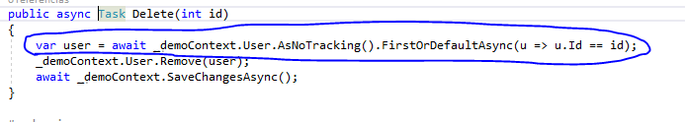
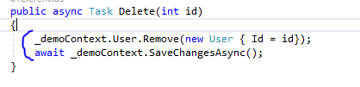
Buenas prácticas y mejoras de rendimiento con EF Core(II)
Evitar consultas no necesarias, es decir hay determinadas operaciones como puede ser un delete donde realizamos una búsqueda del elemento y posteriormente lo borramos, si ya disponemos del id, es posible que en muchos escenarios podamos lanzar el delete con ese id.
Evitar devolver campos en las querys que no necesitas, no es lo mismo realizar una select de 3 campos que realizar una select de 20 campos, su rendimiento puede ser costoso.
Evitar foreach cuando estás realizando consultas de EF Core, puedes llegar a tener una consulta por cada elemento del foreach.

Slide 26
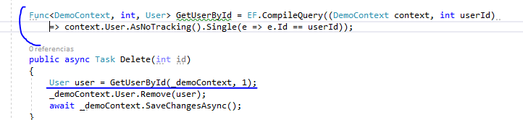
Buenas prácticas y mejoras de rendimiento con EF Core(III)
Hay determinadas consultas que pueden resultar bastante costosas, un mecanismo para mejorar el rendimiento de esas consultas, y se llaman consultas compiladas , que permite a las aplicaciones conservar en cache la traducción de las consultas para que puedan ser calculadas solo una vez y puedan ser ejecutadas muchas veces. A continuación pongo un ejemplo:

Slide 27
Buenas prácticas y mejoras de rendimiento con EF Core(III)
Desde la versión 2.0 de EF Core disponemos de la inyección de contextos de la siguiente forma: AddDbContextPool, esta forma de insertar contextos en inyector de dependencias de .NET Core nos inyecta un grupo de instancias DbContext reutilizables, con esto cada vez que el repository solicita una nueva instancia context se verifica previamente si hay una instancia disponible para poder reutilizarse. Esto nos puede aportar mejoras de rendimiento a la hora de inicializar el contexto.
Por otra parte es bastante recomendable utilizar el patrón bounded context con EF Core, siempre que sea posible ya que hay escenarios que resulta bastante complicado, este patrón nos permite hacer varios contextos sobre la misma base de datos y trabajar de forma independiente cada contexto como si fueran diferentes bases de datos, a parte de ser una buena práctica nos aporta una mejora muy alta de rendimiento ya que cada vez que inicializamos un contexto de EF Core, se cargan todos los objetos en memoria y cuanto más objetos tenga el contexto más lento va a ir, y en muchas ocasiones se inicializan contextos para usar dos o tres objetos de ese contexto.

Slide 28
Test unitarios
Para realizar los tests unitarios vamos a utilizar la librería xunit, que es una de las librarías de testing más famosas en el mundo .NET Core.
Los tests unitarios vamos a utilizar SQLite con una base de datos en memoria ya que nos permite testear la mayor parte de los casos, y es más sencillo de manejar.
Para realizar los tests unitarios vamos a llamar a la capa Service y a través de esa capa vamos a poder testear las operaciones de base datos
A continuación vamos a destacar una serie de Nugets que nos van a facilitar el trabajo para los tests unitarios:
AutoMapper: Necesario ya que vamos a testear la capa service
EfCore.TestSupport
Faker.Net y NBuilder: estas librarías nos ayudará a rellenar objetos de forma aleatoria para tener los datos en memoria.
Moq o Nsubstitute: que nos va a permitir moquear las dependencias de las interfaces y objetos que inyectamos en las clases.
Xunit y Xunit.runner.visualstudio
FluentAssertions para poder procesar las respuestas de los tests

Slide 29
Tests de integración
Para realizar los tests de integración también nos vamos a apoyar en la librería xunit ya que tiene una funcionalidad alta para testear.
En los tests de integración vamos a apoyarnos en un nuget llamado TestHost que nos va a montar el servidor para poder hacer las llamadas api-rest y ver que los endpoints devuelven los status esperados.
Para realizar los tests de integración vamos a utilizar los siguientes nugets:
Acheve.TestHost
Coverlet.collector
FluentAssertions
Microsoft.AspNetCore.Hosting
Microsoft.AspNetCore.TestHost
Microsoft.Extensions.Configuration
Microsoft.Extensions.DependencyInjection.Abstractions
Microsoft.NET.Test.Sdk
Respawn
Xunit
xunit.runner.visualstudio
Url MUY INTERESANTE sobre como montar tests de integración: https://github.com/Xabaril/ManualEffectiveTestingHttpAPI

Slide 30
Nugets Interesantes y cosas interesantes
https://github.com/StefH/System.Linq.Dynamic.Core (Paginación y ordenación)
https://github.com/uon-nuget/UoN.ExpressiveAnnotations.NetCore (añadir campos requeridos o válidos por lógica que negocio)
https://docs.microsoft.com/es-es/dotnet/architecture/microservices/implement-resilient-applications/use-httpclientfactory-to-implement-resilient-http-requests (HttpClientFactory)
https://www.thereformedprogrammer.net/a-technique-for-building-high-performance-databases-with-ef-core/ (artículo rendimiento .net core)
http://www.jerriepelser.com/blog/creating-dynamic-authorization-policies-aspnet-core/ (Crear políticas dinámicamente .NET Core)
https://geeks.ms/etomas/2011/09/17/c-5-async-await/ (artículo llamadas asíncronas .NET Core)
https://github.com/dotnet-architecture/eShopOnWeb (Ejmplo arquitectura Microsoft .NET Core)
https://www.fixedbuffer.com/como-medir-el-rendimiento-de-nuestro-codigo-csharp/ (mejorar rendimiento de nuestro código)
https://www.variablenotfound.com/2018/02/extendiendo-claims-de-usuarios-en.html (Claims de transformación para optimización de tokens)
https://www.campusmvp.es/recursos/post/novedades-de-asp-net-core-3-0.aspx (Novedades .NET Core3)

